Slide 1
Инструкция к мастер-классу «МАМОНТЕНОК»
(проводится в рамках онлайн-мероприятия
«Сияние севера»)

Slide 2
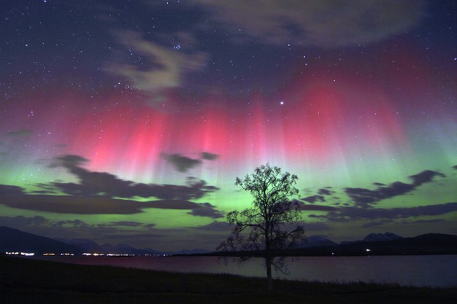
Северное сияние
Это мистическое, непредсказуемое и красивое небесное свечение, внезапно появляющееся и точно так же внезапно исчезающее.
От этого зрелища захватывает дух, оно может продолжаться от десяти минут и до нескольких суток. В один миг появляются бегущие цветные лучи и полосы или на всём небосводе с востока на запад вспыхивает многоцветный пульсирующий занавес.

Slide 3
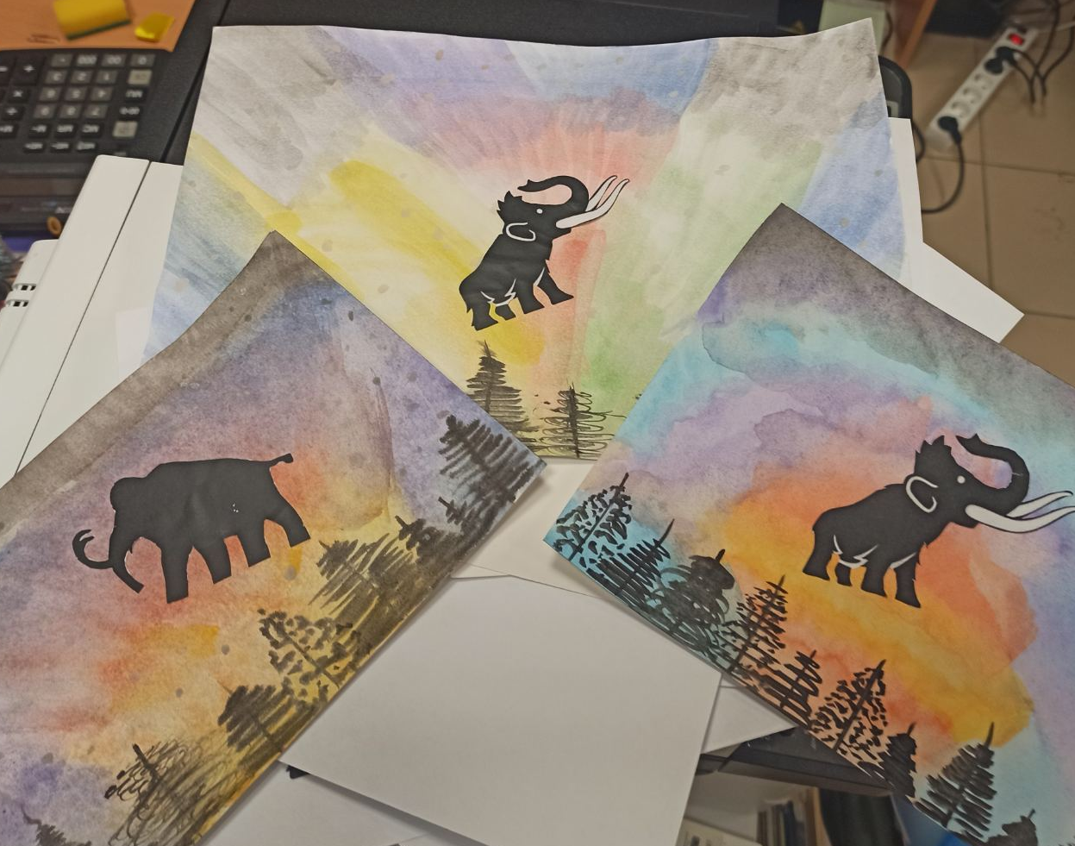
Создаем панно
В мансийский сказке героиня Вечерина летала по небу на олене.
Наш музейный Мамонтенок тоже хочет полетать.
И мы вместе сможем его мечту воплотить.
Создайте панно, где Мамонтенок летает на фоне северного сияния.

Slide 4
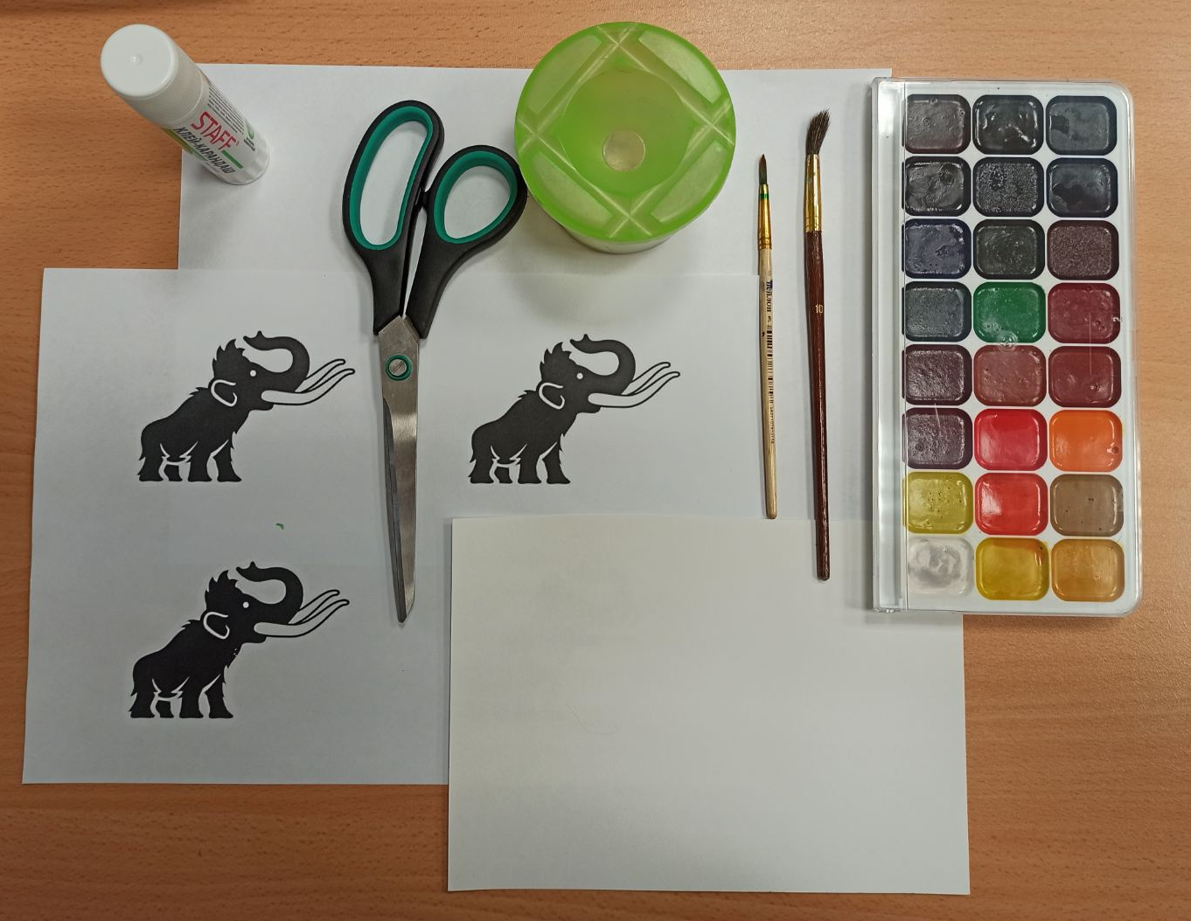
Вам понадобится
лист плотной бумаги А5 (можно использовать альбомные листы или ватман);
кисточка толстая (№ 10 и больше);
кисточка тонкая (№2-3);
непроливайка;
акварельные краски;
клей-карандаш;
ножницы;
распечатанный шаблон с изображением мамонтенка

Slide 5
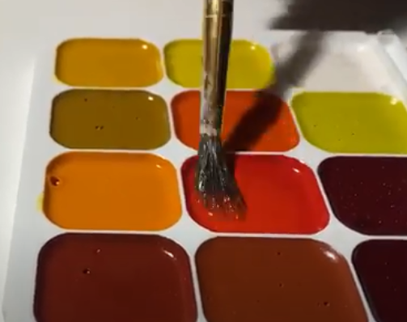
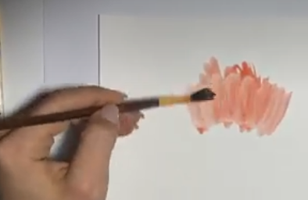
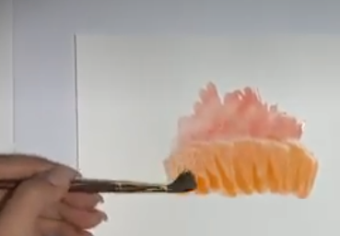
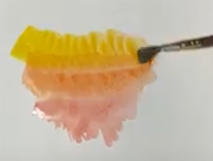
Делаем «северное сияние»
При помощи толстой кисточки и акварельных красок на лист плотной бумаги А5 в центр наносим поочередно цвета: красный, оранжевый, желтый. Цвета между собой должны пересекаться.

Slide 6
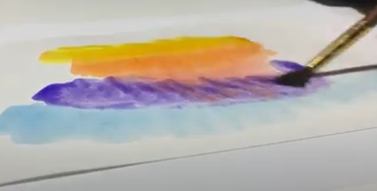
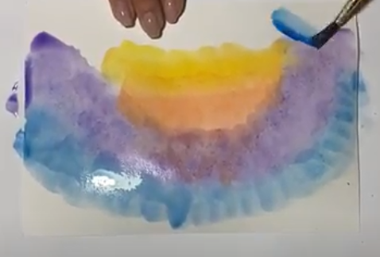
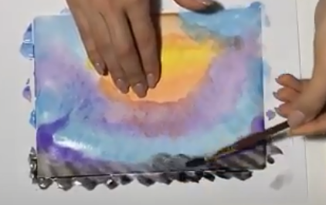
От красного цвета наверх наносим цвета: фиолетовый, синий, черный. Цвета между собой должны пересекаться.

Slide 7
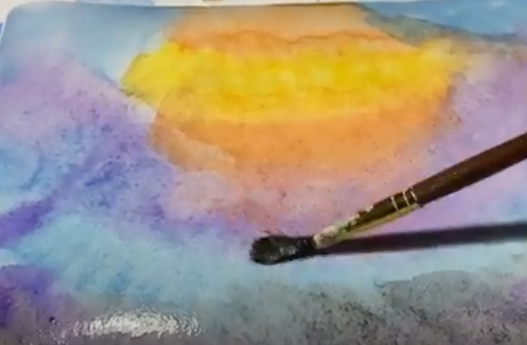
Водой разбавляем переход между цветами

Slide 8
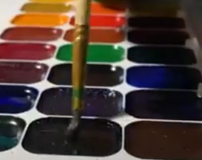
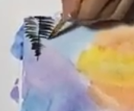
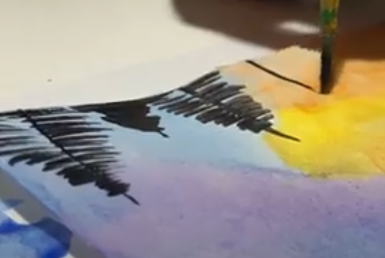
Тонкой кистью рисуем черным цветом деревья

Slide 9
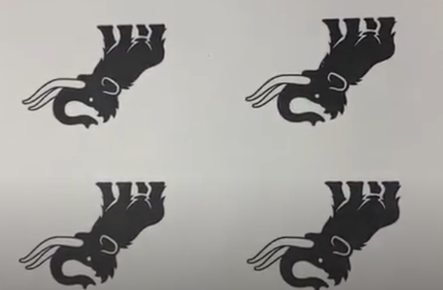
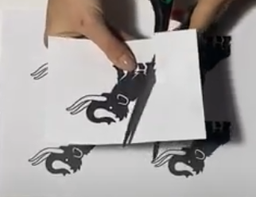
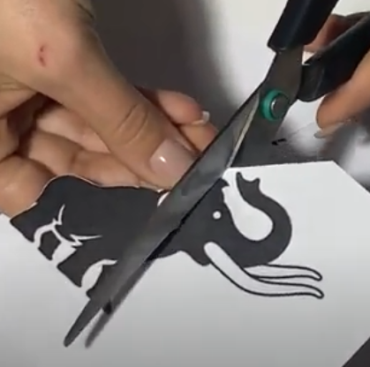
Вырезаем изображение мамонтенка ножницами

Slide 10
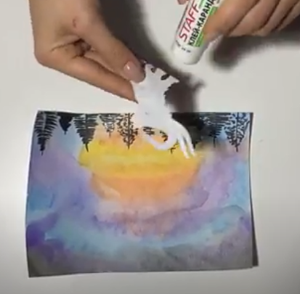
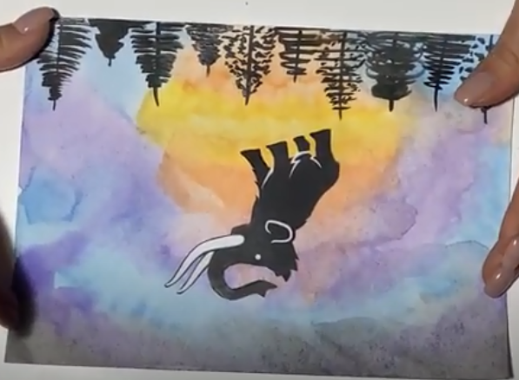
Приклеиваем изображение мамонтенка на закрашенную основу над деревьями

Slide 11
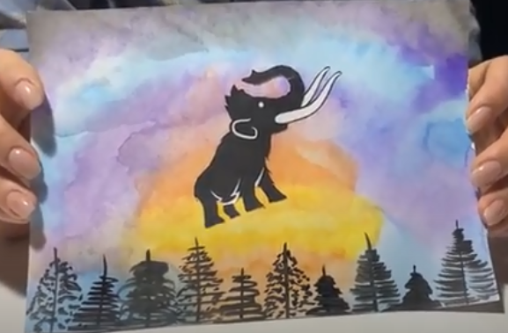
Панно готово!
И Мамонтенок исполнил свою мечту!

Slide 12
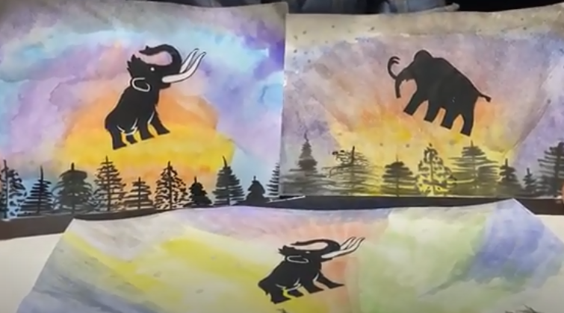
Данную поделку можно оставить у себя или кому-нибудь подарить на память!

Slide 13
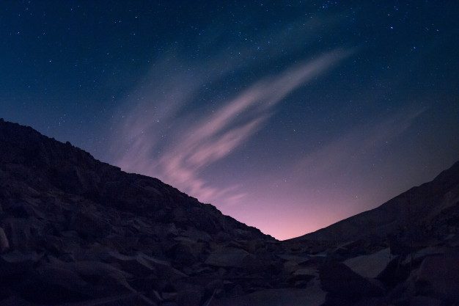
Будем рады видеть фотографии ваших поделок!
КОНТАКТЫ
ГАУК ТО «Тюменское музейно-просветительское объединение»
Структурное подразделение «Музейный комплекс им. И.Я. Словцова
Детский центр «Музейляндия»
Телефоны:
8 (3452) 46-09-93 доб. 150
8-922-476-24-89
E-mail: posllavskaya_yana@list.ru

